Slide 1

Курсовой проект по МДК 05.02 "Разработка кода информационных систем"
Тема: StudyShare — платформа для обмена учебными материалами
Выполнил: Засимов Артём Группа: ИСиП24-01
Красноярск, 2026

Slide 2

Актуальность проекта
Студенты и преподаватели часто испытывают трудности при поиске, хранении и обмене качественных учебных материалов. Отсутствие единой платформы приводит к фрагментации знаний: конспекты лежат в разных чатах, лабораторные теряются, а полезные файлы остаются недоступны. Это снижает эффективность учебного процесса и увеличивает затраты времени на поиск.
Единая база
Загрузка файлов
Централизованное хранилище материалов с поиском по курсам и ключевым словам.
Пользователи могут добавить свои материалы — конспекты, решения, примеры лабораторных.
Обратная связь
Доступность
Система отзывов и рейтингов позволяет быстро оценивать полезность материалов.
Адаптивный интерфейс обеспечивает доступ с ПК и мобильных устройств в любое время.

Slide 3
Цель и задачи проекта
Цель: Разработать веб-приложение для обмена учебными материалами между студентами, обеспечив удобный поиск, загрузку и обмен с обратной связью.
01
02
Проектирование БД
Клиентская часть
Спроектировать структуру для пользователей, материалов, отзывов, оценок и сообщений.
Создать адаптивный интерфейс (HTML/CSS/JS) с модалами входа и регистрацией, лентой отзывов в реальном времени.
03
04
Серверная часть
Тестирование и деплой
Реализовать REST API на Python Flask, обработку загрузки файлов и админ-панель.
Провести функциональное и адаптивное тестирование, разместить проект на хостинге.

Slide 4
Технологический стек
Backend / DevOps
Frontend
Python 3.11 — язык реализации
Flask — микрофреймворк (REST API, маршруты)
SQLite — реляционная база данных для удобства развёртывания
Werkzeug — безопасная обработка загрузок
PythonAnywhere, GitHub — хостинг и контроль версий
HTML5 — семантическая структура
CSS3 — стилизация; тёмная тема и адаптивность
JavaScript (ES6) — динамика, fetch API для взаимодействия с API
Модули: валидация форм, модальные окна, обновление ленты (AJAX)

Slide 5

Архитектура приложения
Приложение построено по паттерну MVC: модель — данные и доступ к БД; представление — HTML/CSS; контроллер — маршруты Flask и логика API. Это обеспечивает разделение ответственности, упрощает тестирование и поддержку.
Браузер (клиент)
Ответы клиенту
JSON с результатом и статусом
Отправляет JSON и файлы
Взаимодействие компонентов
Flask (REST API)
SQLite (БД)
Хранит данные и файлы метаданных
Обрабатывает запросы и загрузки
Последовательность: пользователь отправляет запрос (GET/POST) → Flask обрабатывает, выполняет операции с SQLite, возвращает JSON → клиент обновляет интерфейс.

Slide 6
Функционал для пользователей
Регистрация и вход
Работа с материалами
Создание учётной записи с логином, email и хэшированным паролем; сессии через Flask session.
Добавление материалов с метаданными (название, описание, категория), просмотр ленты, скачивание с учётом счётчика загрузок.
Отзывы и оценки
Обратная связь и оценка сайта
Оставление комментариев и оценок (1–5 звёзд), просмотр и сортировка по полезности.
Форма /feedback для сообщений; всплывающая плашка для оценки платформы после добавления материала.

Slide 7
Функционал администратора
Админ-панель доступна по учётным данным (логин: zasimov, пароль: admin123). Панель предоставляет полноценное управление контентом и пользователями.
1
2
Пользователи
Материалы
Просмотр списка, контактный email, блокировка/удаление при необходимости.
Редактирование метаданных, удаление вместе с файлами, просмотр числа скачиваний.
3
4
Отзывы и оценки
Сообщения и статистика
Модерация: удаление неподобающих отзывов и оценок.
Просмотр/удаление сообщений обратной связи; сводная статистика по материалам, пользователям, рейтингам.

Slide 8
Структура базы данных (SQLite)
Таблица
Ключевые поля и назначение
users
id, username (уник.), email (уник.), password (хэш), created_at — учёт пользователей
materials
id, title, description, category, author, user_id, file_path, file_name, file_size, downloads, created_at — хранение материалов
reviews
id, material_id, user_id, user_name, rating, comment, created_at — отзывы под материалами
site_ratings
id, user_id, user_name, rating, comment, created_at — оценки работы платформы
messages
id, user_name, user_email, message, is_read, created_at — сообщения обратной связи
admin
id, username, password (хэш) — данные администраторов

Slide 9
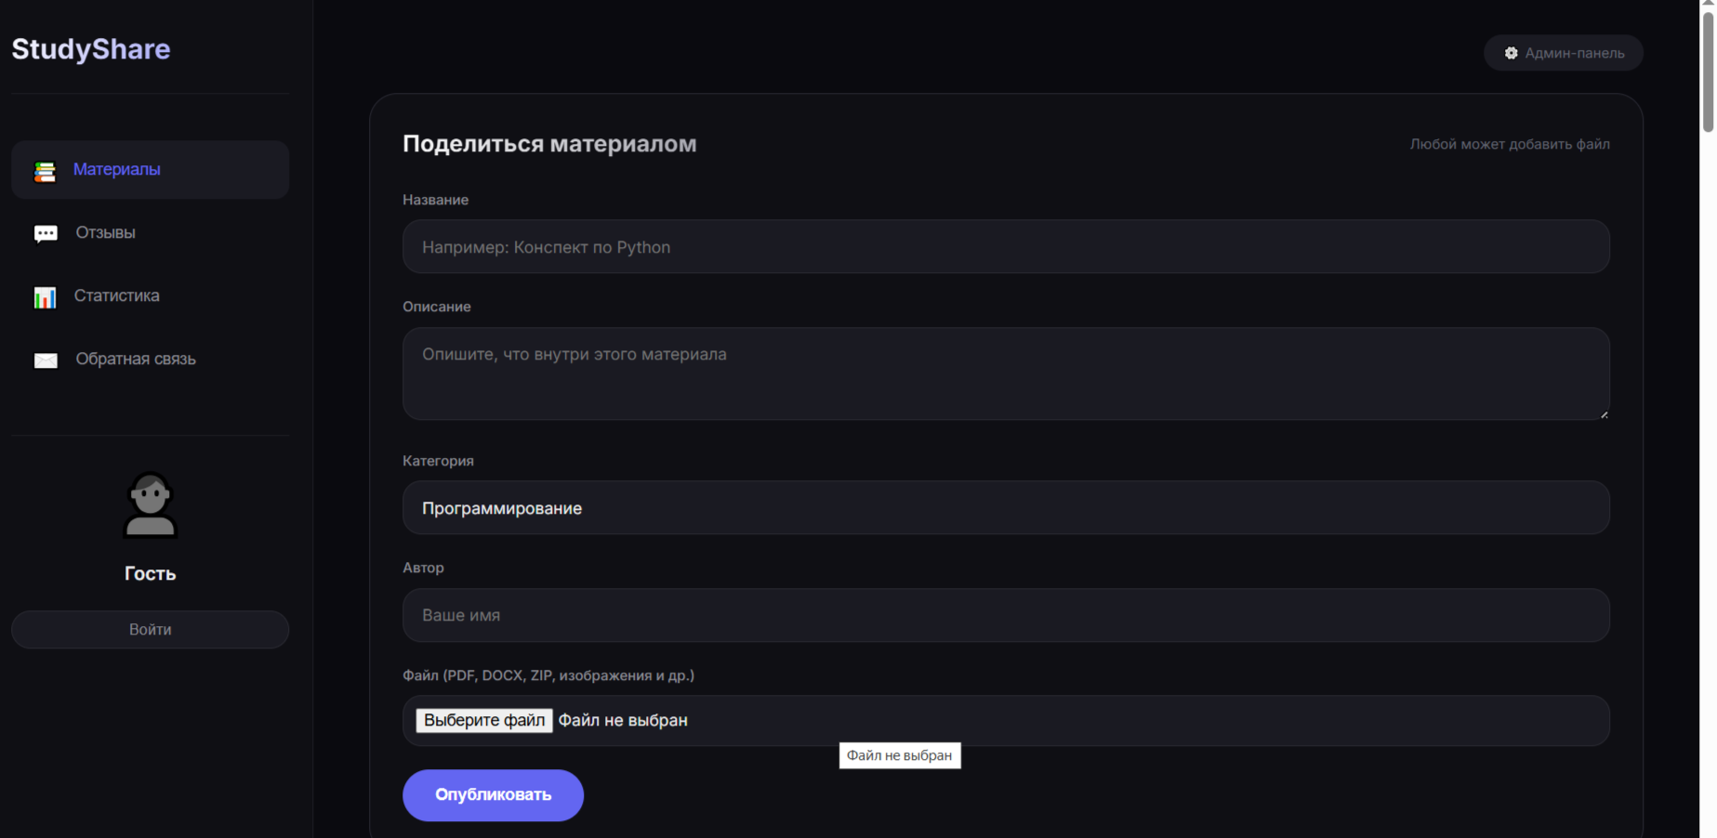
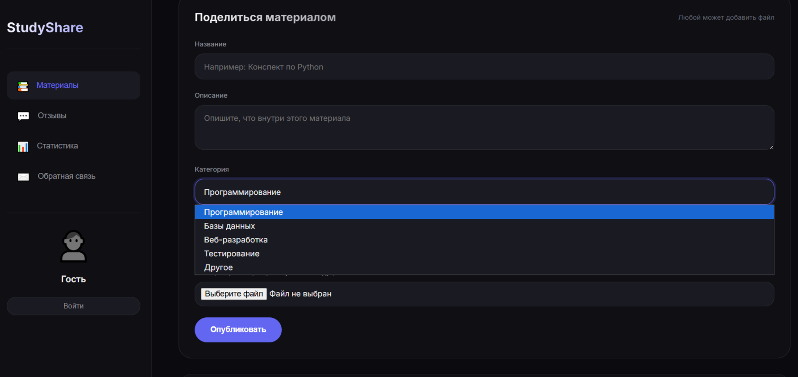
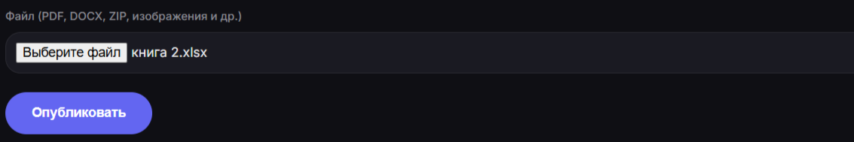
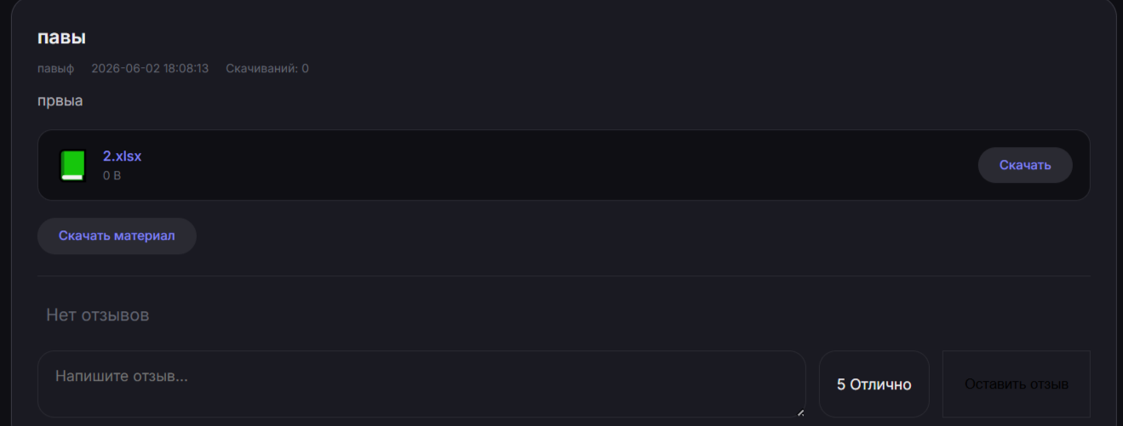
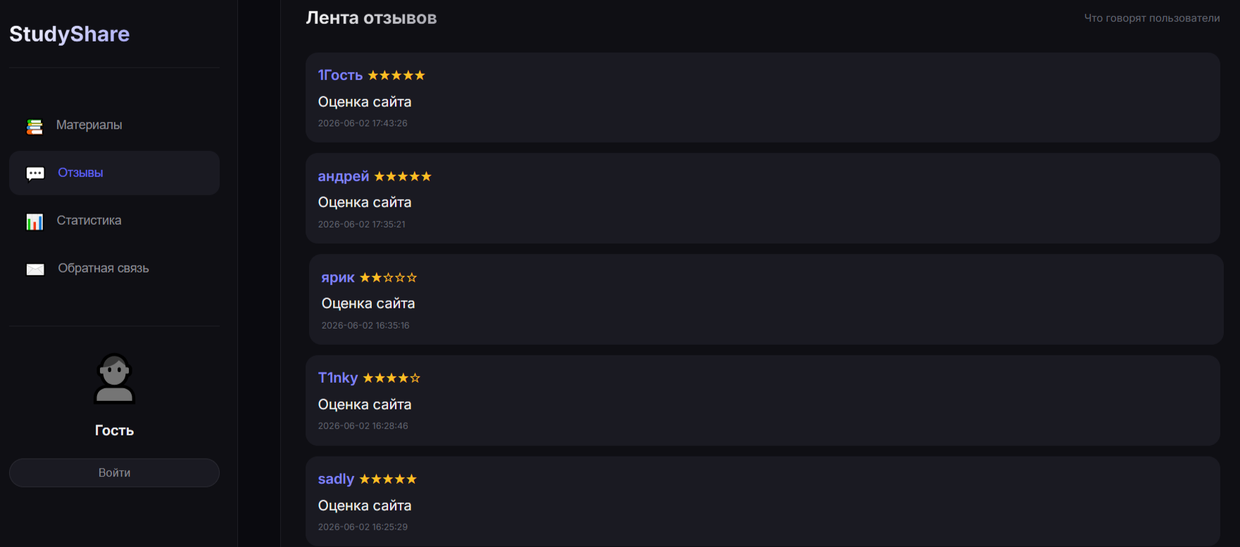
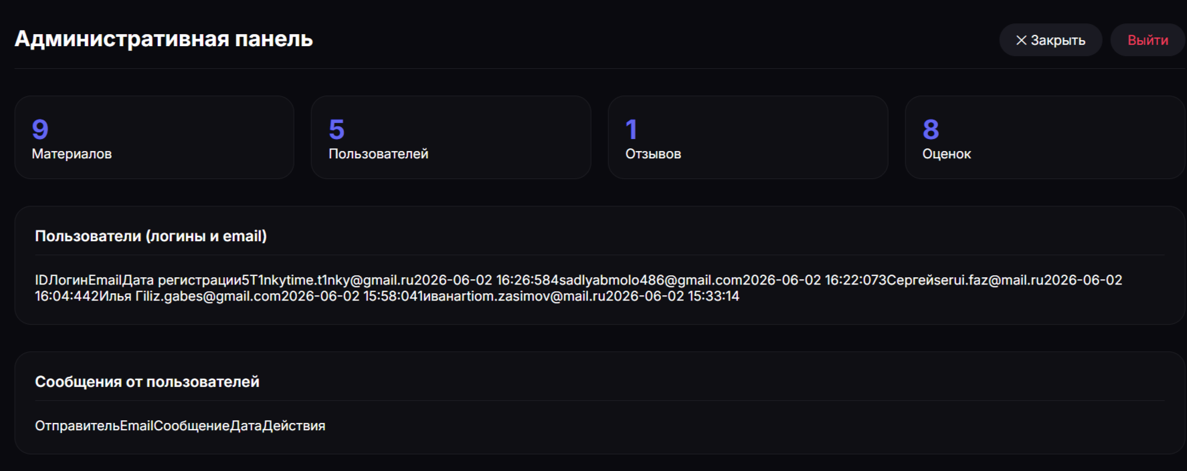
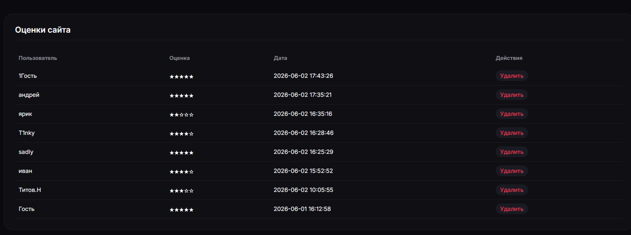
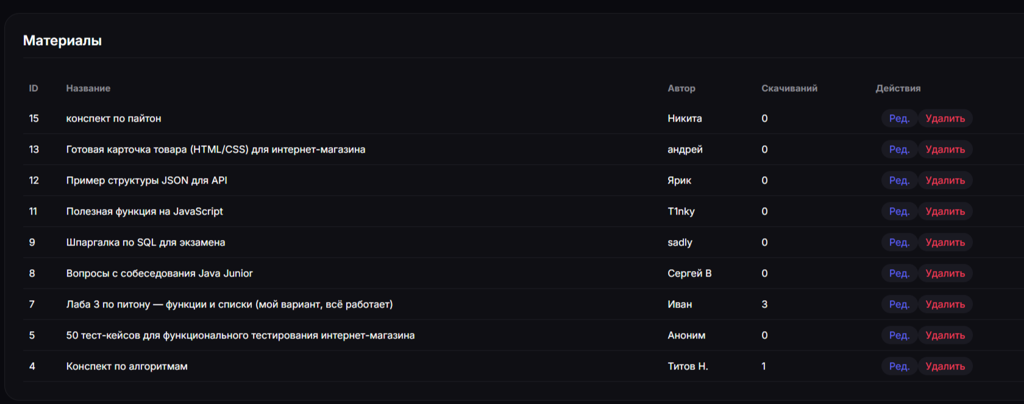
Демонстрация работы — инструкция для скриншотов
Здесь должны быть размещены скриншоты интерфейса. Рекомендуемые кадры и пояснения для подготовки материалов к защите:
Главная страница
Форма добавления
Тёмная тема, карточки материалов с метаданными и кнопками скачивания.
Поля: название, описание, категория, выбор файла; индикатор загрузки и валидация.
Лента отзывов
Админ-панель
Реальное время: обновление каждые 5 секунд, сортировка по времени и рейтингу.
Таблицы пользователей, материалов, сообщений и статистика по действиям.

Slide 10
Тестирование, результаты и выводы
Результаты тестирования (веб-версия, 12 тест-кейсов):
1. Регистрация пользователя
Пройден
2. Вход с правильным паролем
Пройден
3. Вход с неправильным паролем
Ошибка (ожидаемо)
4. Добавление материала с файлом
Пройден
5. Добавление материала без названия
Ошибка (ожидаемо)
6. Скачивание файла
Счётчик +1
7. Оставление отзыва
Пройден
8. Оценка сайта (плашка)
Пройден
9. Переключение разделов
Пройден
10. Закрытие плашки
Пройден
11. Вход в админ-панель
Пройден
12. Удаление материала через админку
Пройден
Мобильное тестирование: адаптивность (меню) — работает; кнопки и формы — корректны. Все тесты по функционалу пройдены успешно.
Итоги и рекомендации: Проект реализует полноценную платформу обмена учебными материалами: backend на Flask, SQLite, адаптивный frontend, система отзывов, админ-панель и деплой. Рекомендуется провести нагрузочное тестирование при росте числа пользователей, добавить резервное хранение файлов (S3 или аналог) и внедрить дополнительные механизмы модерации контента.
Благодарю за внимание! Полезные ссылки: сайт (https://zasimov.pythonanywhere.com)
Telegram-канал(t.me/kkkoookkkiii)водить в telegram

